Slide 1


苏教版小学语文第二册
咏华山

Slide 2
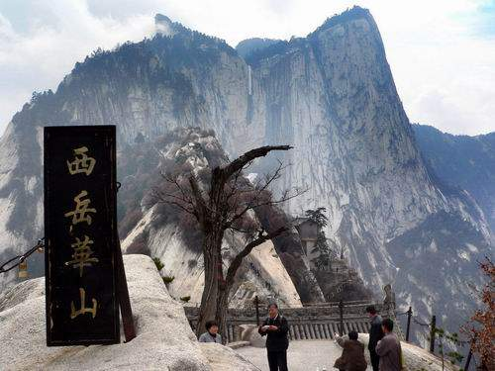

Slide 3


出发啦！

Slide 4
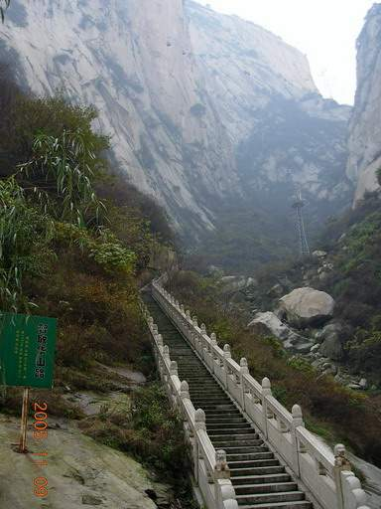

Slide 5

沿着 艰难 称赞 宋代
yín
山顶 吟诵 寇准 七岁
情不自禁（jīn）

Slide 6
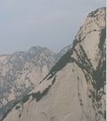
情不自禁
我是登山小高手！
七岁
寇准
宋代
称赞
吟诵
山顶
艰难
沿着

Slide 7
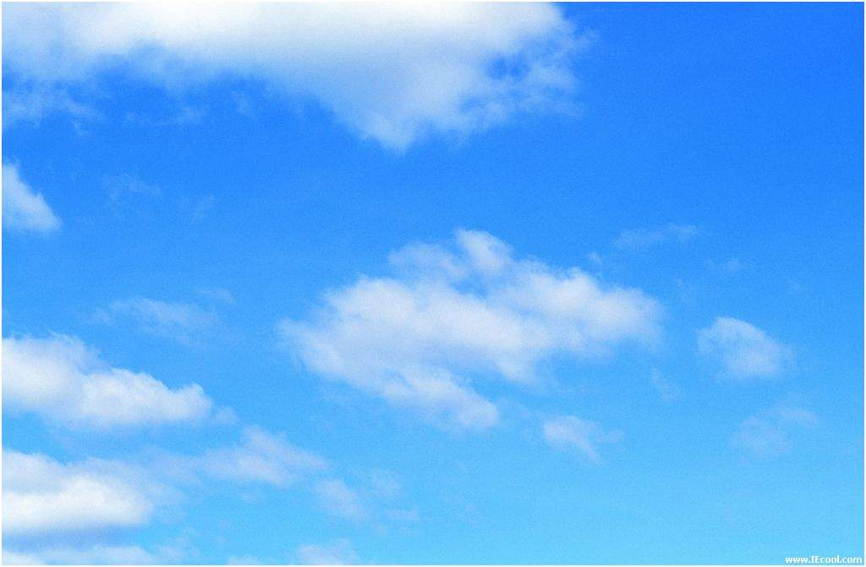
啊！华山真高哇！

Slide 8
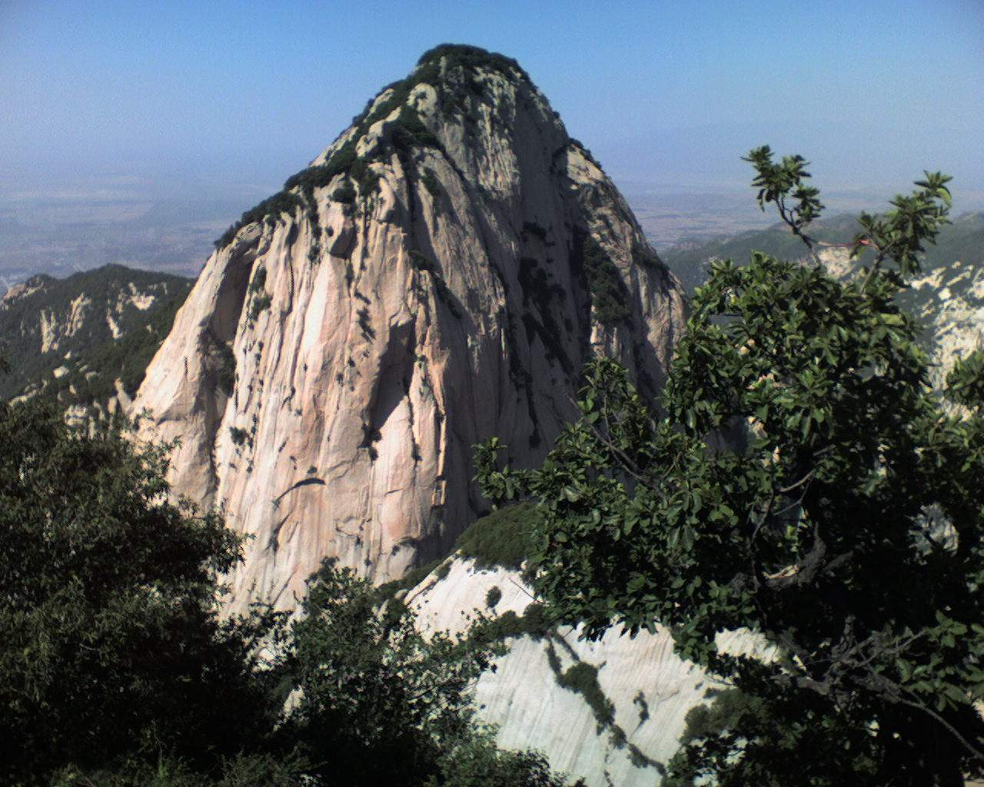
啊！华山真高哇！

Slide 9
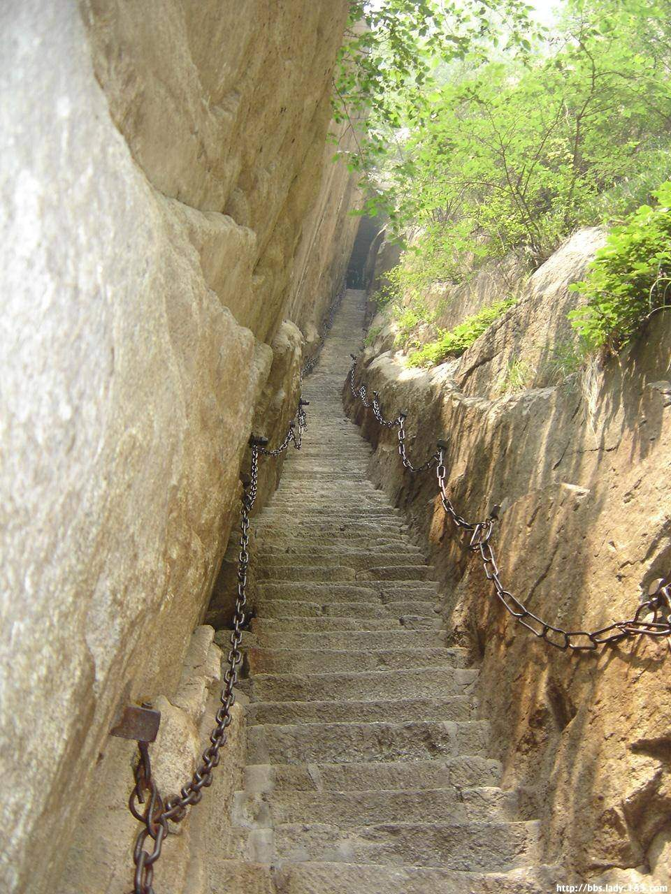

Slide 10
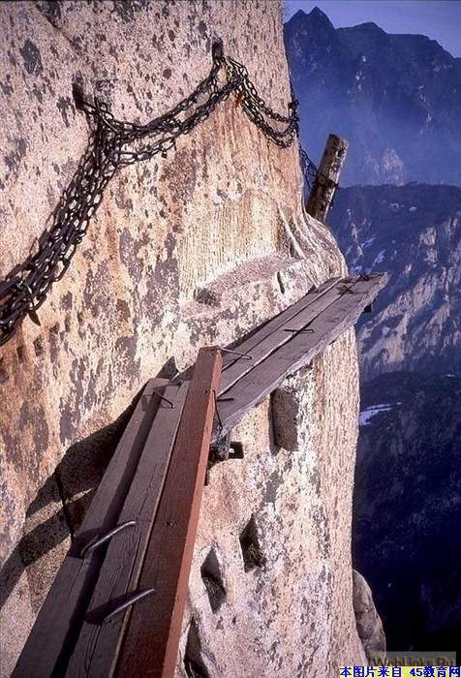

Slide 11
除了蓝天，远远近近的山都
在自己的脚下。太阳显得那么近，
山腰间飘着朵朵白云。

Slide 12
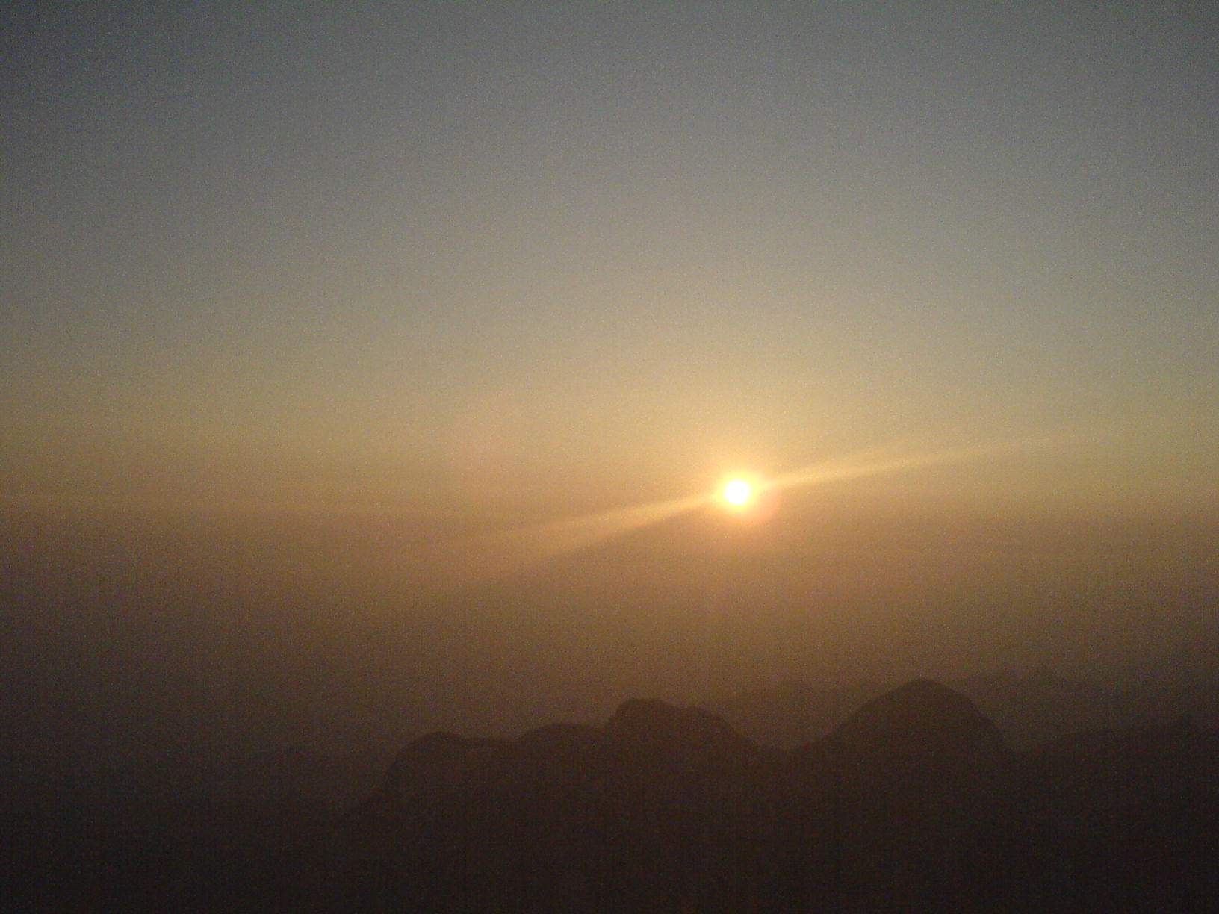

Slide 13
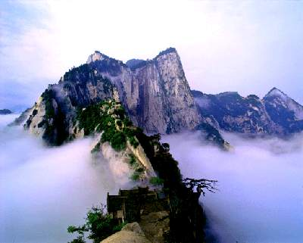

Slide 14
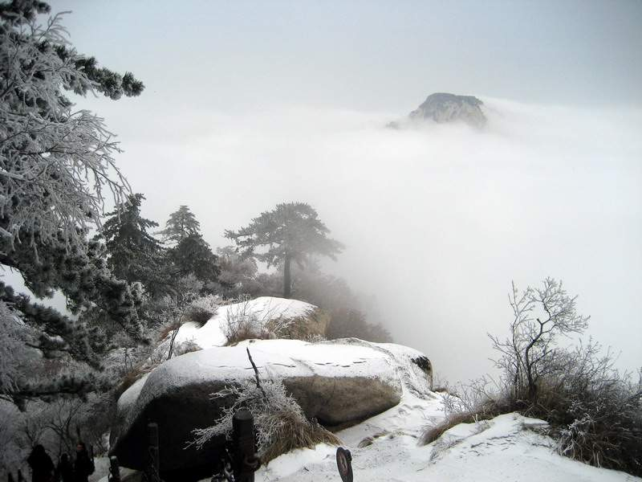

Slide 15
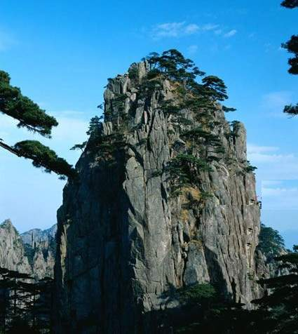

Slide 16
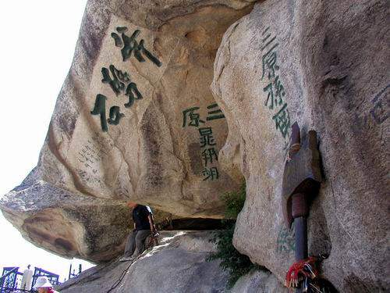

Slide 17
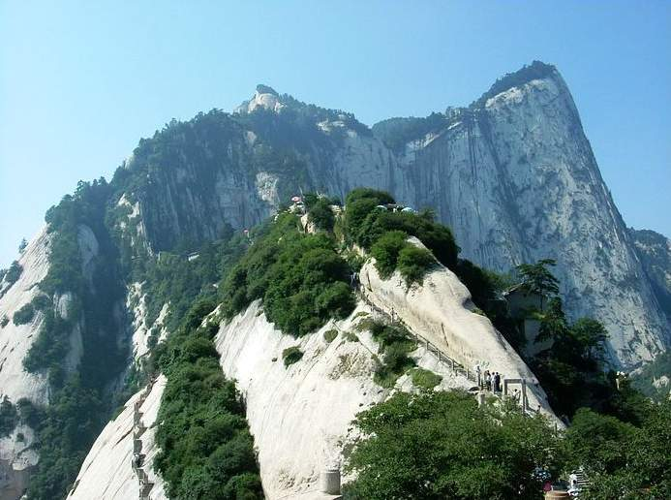

Slide 18
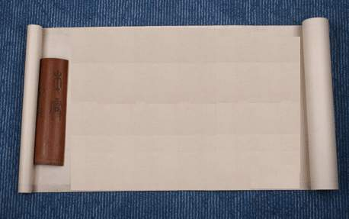
咏华山
只有天在上，
更无山与齐。
举头红日近，
回首白云低。

Slide 19
咏华山
只有/天在上，
更无/山与齐。
举头/红日近，
回首/白云低。

Slide 20
咏华山
只有天在上，
更无山与齐。
举头红日近，
回首白云低。

